Slide 1
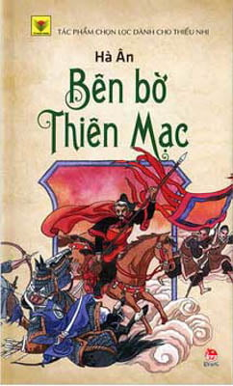
Thực hành đọc hiểu
BÊN BỜ THIÊN MẠC
(Trích)
HÀ ÂN

Slide 2
I. Tìm hiểu chung
1. Tác giả
Hà Ân tên thật là Hoàng Hiển Mô, (16 tháng 1 năm 1928 – 25 tháng 1 năm 2011 tại Hà Nội), quê ở Hà Nội; là một nhà giáo, nhà văn Việt Nam. Ông nổi tiếng với các tác phẩm tiểu thuyết lịch sử, truyện kể lịch sử và dã sử.

Slide 3
2. Tác phẩm
a. Đọc, chú thích và tóm tắt
- Nô tì
- Quốc công
- Thượng tướng quân
- Địa danh Thiên Mạc
- “Sát Thát”

Slide 4
Sông Thiên Mạc là tên cổ của sông Châu Giang nằm ở phía Bắc của tỉnh Hà Nam, là ranh giới tự nhiên giữa hai huyện Duy Tiên và Lý Nhân. Sông Thiên Mạc nối sông Hồng, sông Đáy và sông Nhuệ.

Slide 5
Trong cuộc kháng chiến chống quân Nguyên, trên bãi sông Thiên Mạc đã diễn ra những trận đánh thắng lớn của quân đội nhà Trần và tướng quân Trần Bình Trọng. Đây cũng là đường lui của triều đình theo đường thủy theo sông Châu về Tức Mặc - Thiên Trường (Nam Định, quê hương gốc của dòng họ nhà Trần) xây dựng căn cứ trong chiến tranh, là kinh đô thứ hai, nơi nghỉ ngơi của các Thái Thượng hoàng.

Slide 6
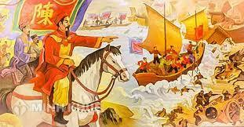
Người nào cũng thích vào cánh tay hai chữ "Sát Thát", nghĩa là giết giặc Mông Cổ.

Slide 7
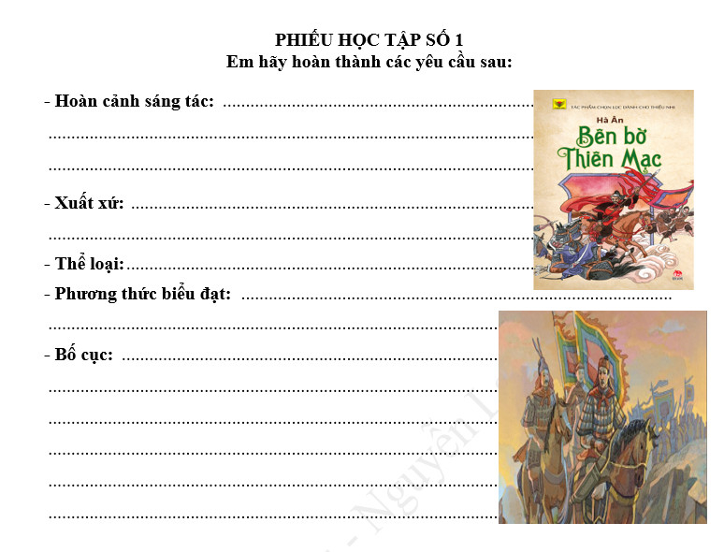
b. Tìm hiểu chung văn bản

Slide 8
- Hoàn cảnh sáng tác: truyện lịch sử kể về vị tướng Trần Bình Trọng tài năng đã hy sinh anh dũng trong cuộc kháng chiến chống quân Nguyên – Mông lần thứ 2 (năm 1285) khi ông mới 26 tuổi.
- Xuất xứ: trích trong truyện “Bên bờ Thiên Mạc”.
- Thể loại: truyện lịch sử
- Bố cục: 2 phần
+ Phần 1: Hoàng Đỗ được giao nhiệm vụ
+ Phần 2: Trần Bình Trọng nhận Hoàng Đỗ làm em.

Slide 9
II. Đọc hiểu văn bản.
1. Nhân vật Hoàng Đỗ
Phiếu học tập số 2.
1. Nhiệm vụ của Hoàng Đỗ là gì?
2. Tìm những chi tiết, hành động, lời nói đã thể hiện rõ phẩm chất của nhân vật.
3.Qua sự việc này em thấy Hoàng Đỗ là người như thế nào?

Slide 10
2. Nhân vật Trần Bình Trọng
Phiếu học tập số 3
1. Trần Bình Trọng có suy nghĩ gì về cậu bé chăn ngựa?
2. Ông đã tặng gì cho cậu bé?
3. Qua sự việc trên, em thấy Trần Bình Trọng là người như thế nào?

Slide 11
Phiếu học tập số 3
- Tướng Trần Bình Trọng là vị tướng tài, ông đã nhìn nhận ra những người lính tốt, sẵn sàng nhận nhiệm vụ, ông đã nhận ra sự nhanh nhẹn, mưu trí và thông minh của cậu bé chăn ngựa. Ông cảm thấy hạnh phúc khi có những người lính dũng cảm sẵn sàng hi sinh vì Tổ Quốc.
- Trước sự gần gũi của thượng tượng Trần Hưng Đạo với nhân dân, vị tướng trẻ còn thấy mình mình chưa đối xử rộng với các quân sĩ.
- Trần Bình Trọng cảm động trước lòng dũng cảm của Hoàng Đỗ khi nhận giao nhiệm vụ.

Slide 12
- Trần Bình Trọng là người rất tình cảm, trọng nghĩa tình. Ông biết nhiệm vụ của Hoàng Đỗ rất nguy hiểm nên muốn động viên tinh thần cho cậu bé bằng một món quà ý nghĩa. Ông đã xóa 3 chữ “Quan Trung Khách” và nhận Hoàng Đỗ làm em. Hành động này thể hiện rõ sự thấu hiểu của ông với lính của mình. Món quà vô giá xóa bỏ thân phân nô lệ cho 1 em bé chăn ngựa.
→ Trần Bình Trọng là một vị tướng giỏi, dũng cảm, điều binh khiển tướng chọn quân sĩ tốt, trân trọng những đóng góp của nhân dân. Luôn luôn học hỏi. Ông là người trọng nghĩa tình, hiểu rõ giá trị của tự do, và gần gũi với quân sĩ, nhân dân.
quân sĩ, nhân dân.

Slide 13
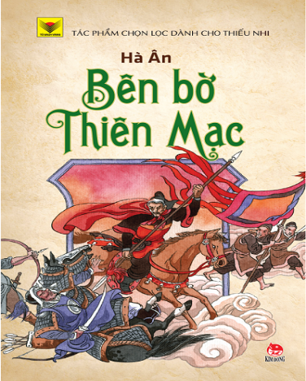
III. Tổng kết
Nghệ thuật
- Cách kể chuyện lịch sử hào hứng và đầy thú vị.
-Nhà văn Hà Ân có vốn kiến thức lịch sử sâu sắc, cùng với bút pháp, văn phong sinh động, Hà Ân đã tạo được không khí cho câu chuyện và hấp dẫn bạn đọc.
- Đoạn trích mang văn phong lịch sử với cốt truyện, bối cảnh nhân vật lịch sử có thật và nhân vật hư cấu (cha con Đỗ Hoàng)

Slide 14
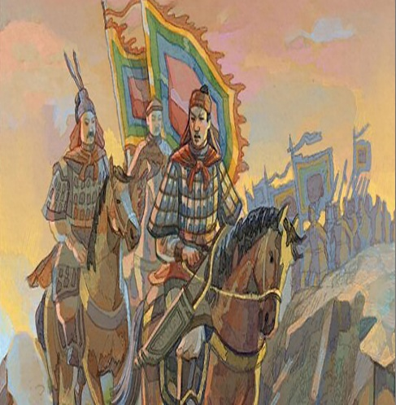
2. Nội dung
Đoạn trích ca ngợi vị tướng Trần Bình Trọng giỏi tài thao lược, dùng binh, cách ông ứng xử với nhân dân và yêu thương gần gũi nhân dân.

Slide 15
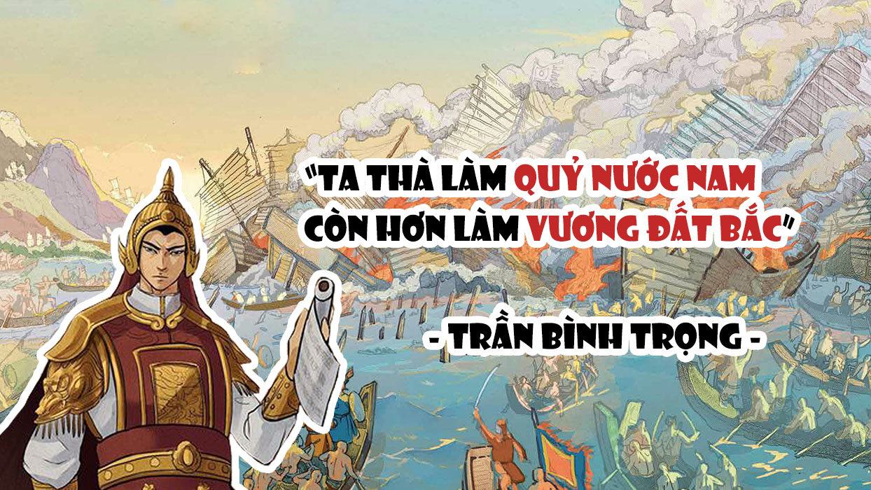
2. Viết đoạn văn nêu suy nghĩ của em về tinh thần yêu nước của quân dân nhà Trần trong cuộc kháng chiến chống quân xâm lược Nguyên – Mông lần thứ 2

